Slide 1
Estratégias racionalizáveis
As estratégias que restam em um processo de eliminação iterativa de estratégias estritamente dominadas são chamadas estratégias racionalizáveis.
Uma estratégia dominada não é racionalizável.
Pressupõe que ambos os jogadores sejam racionais e que um sabe que o outro é racional: common knowledge da racionalidade alheia.

Slide 2
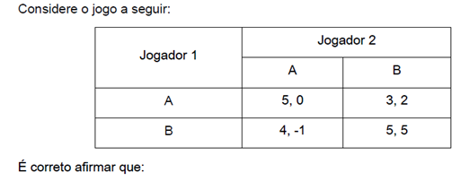
A
V
Supondo que o jogador 2 seja racional ele não joga A, supondo que o jogador 1 seja racional e saiba que 2 é racional (common knowledge), ele (jogador 1) não joga A. Portanto, a estratégia A não é racionalizável.
Logo o item (1) deveria ser Verdadeiro, lendo-se “A” ali no lugar do “alfa” (?).
A estratégia Jogar B para o jogador 1 e para o jogador 2 é dita ser racionalizável (resultado da eliminação iterativa de estratégias dominadas).

Slide 3
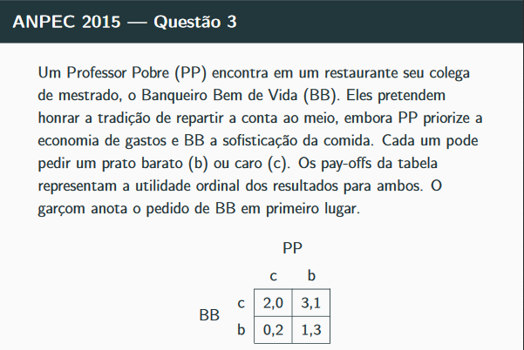

Slide 4
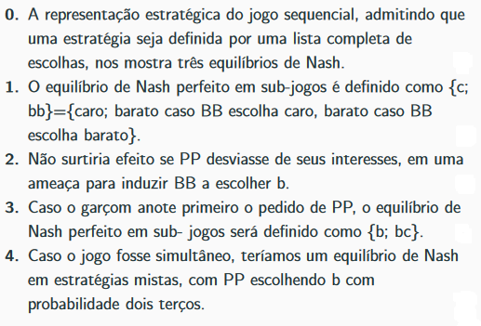
F
V
V
F
F

Slide 5
Teoria dos jogos – cap 30
Varian, 9 edição

Slide 6
4 tipos de jogos
Jogos de coordenação
Jogos de competição
Jogos de coexistência
Jogos de compromisso

Slide 7
Jogos de coordenação
Característica principal: os ganhos são maiores quando os jogadores coordenam suas ações do que quando não o fazem.
Problema: desenvolver mecanismos que propiciem essa coordenação.

Slide 8
Batalha dos sexos
Qual filme assistir?
ELA
Ação
Arte
2,1
2,1
0,0
Ação
ELE
0,0
1,2
1,2
1,2
Arte
Apenas com essa descrição do jogo, não sabemos dizer qual será o resultado. Mas, suponha que o filme de artes esteja passando perto da casa de um deles. Então, ambos poderiam supor que essa seria a escolha de equilíbrio.

Slide 9
Ponto Focal do jogo
Quando os participantes tem boas razões para acreditar que um dos equilíbrios é mais “natural” do que outros, esse é chamado de ponto focal do jogo.

Slide 10
Dilema dos prisioneiros
Prisioneiro 2
confessa
não confessa
confessa
-3,-3
0,-10
Prisioneiro 1
não confessa
-10,0
-1,-1
A coordenação permitiria que os jogadores alcançassem um melhor resultado, o problema é que não há uma forma fácil de fazer isso acontecer quando o jogo acontece uma só vez.

Slide 11
Jogos de garantia
URSS
Abstém
Constrói
4,4
4,4
1,3
Abstém
EUA
3,1
2,2
2,2
Constrói
O problema é que nenhum dos participantes sabe qual será a escolha do outro. Antes de comprometer-se com a abstenção, cada participante deseja assegurar-se da abstenção do outro.
Uma forma de isso acontecer seria um se antecipar e dar garantias ao outro de que realmente não construirá misseis; se o outro acredita, podemos ter o equilíbrio (abstém, abstém).

Slide 12
EUA convence de que irá se abster
EUA
Constrói
Abstém
URSS
URSS
Constrói
Abstém
Constrói
Abstém
(2;2)
(3;1)
(1;3)
(4;4)

Slide 13
Roleta Russa
Jogador 1
Desvia
Vai em frente
0,0
-1,1
-1,1
Desvia
Jogador 2
1,-1
1,-1
-2,-2
Vai em frente
Nesse jogo a coordenação significa fazer coisas diferentes!
Se um deles colocar uma trava no volante garantindo que não irá desviar, o outro jogador não teria alternativa a não ser desviar...

Slide 14
Em suma
Nesses jogos vc deseja convencer o outro a cooperar para um equilíbrio.
A coordenação para um melhor resultado poderia ser resolvido no jogo batalha dos sexos, no jogo de segurança e na roleta russa se um dos jogadores pudesse jogar primeiro. No caso do dilema dos prisioneiros, isso não funcionaria.

Slide 15
Jogos de competição
São os jogos de soma zero, isso porque o ganho de um participante é igual à perda do outro.
Vamos ilustrar com o futebol. A linha é o atacante e a coluna é o goleiro!
Vamos supor que:
Atacante fará gol 80% das vezes, se chutar para a esquerda e o goleiro pular para a direita e 50% das vezes, se o goleiro pular para a esquerda.
Atacante fará gol 90% das vezes, se chutar para a direita e o goleiro pular para a esquerda e 20% das vezes, se o goleiro pular para a direita.

Slide 16
Pontuação dos pênaltis no futebol
Goleiro
Defende à esquerda
Defende à direita
50,-50
80,-80
Chuta para a esquerda
Atacante
90,-90
20,-20
Chuta para a direita
80%*1+20%*0; 80%(-1)+20%(0)
Resultados contidos em cada entrada somam zero, indicando que os jogadores tem objetivos diametralmente opostos.

Slide 17
Ideia básica
Se o goleiro “adivinha” o lado que o atacante vai chutar, aumentam em muito suas chances de sucesso. O atacante sabendo disso irá procurar deixar o goleiro na incerteza, horas chutando para seu lado forte, horas chutando para seu lado fraco, ou seja, adotando uma estratégia mista.

Slide 18
Ganho esperado
Admita que o atacante chute para o lado esquerdo com probabilidade p
Assim, o ganho esperado do atacante caso o goleiro pule para a esquerda será:
50p + (1-p)90 = 90 – 40p
E o ganho esperado caso o goleiro pule para a direita será:
80p + (1-p)20 = 20 + 60p
O atacante quer maximizar tal ganho esperado e o goleiro quer minimizar tal ganho esperado.

Slide 19
Ganho esperado se o goleiro defender a direita
Sucessos de linha (%)
Ganho esperado se o goleiro defender a esquerda
100
90
80
50
20
0,5
P = Probabilidade que o atacante chute para a esquerda

Slide 20
Se o atacante chutar metade do tempo para cada lado...
o ganho esperado do atacante caso o goleiro pule para a esquerda será:
90 – 40p = 90 – 40(1/2) = 70
E o ganho esperado caso o goleiro pule para a direita será:
20 + 60p = 20 + 60(1/2) = 50
Se o goleiro captar essa estratégia, decidirá pular o tempo todo para a direita de forma a minimizar o ganho esperado do atacante.
O atacante reconhece que o goleiro quer minimizar seu ganho esperado. Portanto, para qualquer p, o melhor ganho que pode esperar é o ganho mínimo dado pelas duas estratégias.

Slide 21
Ganho esperado se o goleiro defender a direita
Sucessos de linha (%)
Ganho esperado se o goleiro defender a esquerda
100
90
80
50
20
0,5
0,7
P = Probabilidade que o atacante chute para a esquerda

Slide 22
Atacante maximizando o ganho esperado
Se o atacante busca maximizar seu ganho esperado, deverá portanto escolher chutar 70% das vezes para esquerda – ponto exato de cruzamento das duas linhas, o pico.
90 – 40p = 20 + 60p → 70 = 100p → p = 0,7
Assim, se o atacante chuta 70% para a esquerda e o goleiro responde de forma ótima, o ganho esperado do atacante será o maior possível, no caso 62% de sucesso.

Slide 23
Mesmo raciocínio para o goleiro!
Admita que o goleiro defenda para o lado esquerdo com probabilidade q
Assim, o ganho esperado do atacante caso chute para a esquerda será:
50q + (1-q)80 = 80 – 30q
E o ganho esperado caso o atacante chute para a direita será:
90q + (1-q)20 = 20 + 70q
Para cada q, o goleiro quer minimizar o ganho esperado do atacante, mas reconhece que o atacante quer maximizar tal ganho.

Slide 24
Ganho esperado se o atacante chutar para a direita
Sucessos de linha (%)
Ganho esperado se o atacante chutar para a esquerda
100
90
80
50
20
0,5
q = Probabilidade que o goleiro defenda para a esquerda

Slide 25
Se o goleiro pular metade do tempo para cada lado...
o ganho esperado do atacante caso chute para a esquerda será:
80 – 30q = 65
E o ganho esperado caso o atacante chute para a direita será:
20 + 70q = 55
Logo o atacante deverá chutar para a esquerda, onde seu ganho esperado é o maior.

Slide 26
Ganho esperado se o atacante chutar para a direita
Sucessos de linha (%)
Ganho esperado se o atacante chutar para a esquerda
100
90
80
50
20
0,5
0,6
q = Probabilidade que o goleiro defenda para a esquerda

Slide 27
Goleiro minimizando o ganho esperado do atacante
Se o goleiro busca minimizar o ganho esperado do atacante, deverá portanto escolher defender 60% das vezes para esquerda – ponto exato de cruzamento das duas linhas, o vale.
80 – 30q = 20 + 70q → 60 = 100q → q = 0,6

Slide 28
Estratégias de equilíbrio
Atacante chuta para esquerda com probabilidade p igual a 0,7 e o goleiro defende para a esquerda com probabilidade q igual a 0,6.
Quando o atacante opta pelo 0,7, tanto faz que o goleiro pule para esquerda ou para a direita, ou no caso, pule para esquerda com probabilidade q. Em especial, o goleiro ficará perfeitamente feliz pulando 60% das vezes para a esquerda.
De modo semelhante, se o goleiro defender para a esquerda com probabilidade 0,6 então atacante ficará indiferente entre chutar pra a esquerda ou para a direita, ou qualquer combinação entre essas possibilidades. Em especial, ficará satisfeito de chutar 70% para a esquerda.
Portanto, esse é um equilíbrio de Nash: cada jogador está otimizando dado a escolha do outro.
Em equilíbrio: atacante fará gol em 62% das vezes e o goleiro defenderá em 38% das vezes.

Slide 29
Curvas de melhor resposta
q
Curva de reação do atacante
1
0,6
Curva de reação do goleiro
p
0,7
1

Slide 30
Jogos de coexistência
Em anos recentes biólogos começaram a considerar a teoria dos jogos como uma ferramenta para estudar o comportamento animal.
Jogo dos pombos e falcões
Imagine que dois cachorros selvagens encontrem um pedaço de comida e devem decidir se brigam pela comida ou se dividem a comida.
Brigar pela comida → estratégia do falcão → um ganha e o outro perde
Dividir a comida → estratégia do pombo → funciona bem se o outro tb se comporta como pombo...

Slide 31
Tabela 30.8 Jogo dos pombos e falcões
No equilíbrio não podemos observar falcão, falcão ou pombo, pombo... Terá que existir alguma mistura dos tipos.
Falcão
Pombo
-2,-2
4,0
Falcão
0,4
2,2
Pombo
O que esperar?

Slide 32
Equilíbrio do jogo
Imagine que seja p a probabilidade de jogar falcão – ou que a proporção de cachorros selvagens que joguem a estratégia falcão seja p.
O ganho esperado do tipo falcão é:
H = -2*p+(1-p)*4
O ganho esperado do tipo pombo é:
D = 0*p+(1-p)*2

Slide 33
Equilíbrio do jogo
Imagine que o tipo que tenha maior ganho esperado seja o que se reproduz mais rapidamente, transmitindo aos seus descendentes seu tipo (seja de jogar falcão, seja de jogar pombo)
H > D → veríamos um aumento do tipo falcão na população; e se
H < D → veríamos um aumento do tipo pombo na população –
a única forma de manter o equilíbrio na população seria igualar os ganhos esperados dos dois tipos, ou seja, se H = D.

Slide 34
Equilíbrio do jogo
-2*p+(1-p)*4 = (1-p)*2
p = 1/2
Assim, uma mistura em igual proporção de falcões e pombos será um equilíbrio. Será, em algum sentido, estável?

Slide 35
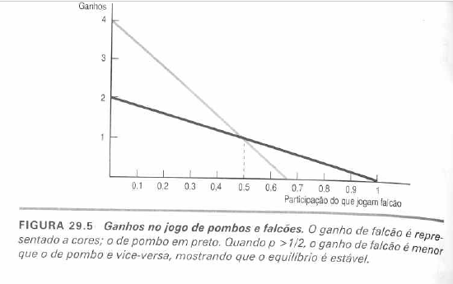

Slide 36
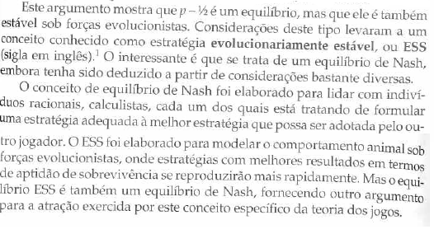
Pag. 571

Slide 37
Jogos de compromisso
Nos jogos sequenciais, a estratégia do “compromisso” é bastante importante
Quando se tem um compromisso, dois aspectos devem ser observados:
O compromisso deve ser irreversível – ou seja, não tem como voltar atrás; e
Deve ser observável, ou seja, o outro tem que poder observar para que resolva alterar seu comportamento.

Slide 38
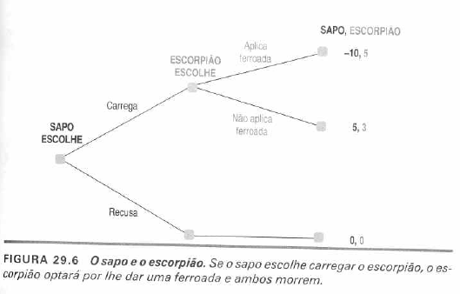
O sapo e o escorpião

Slide 39
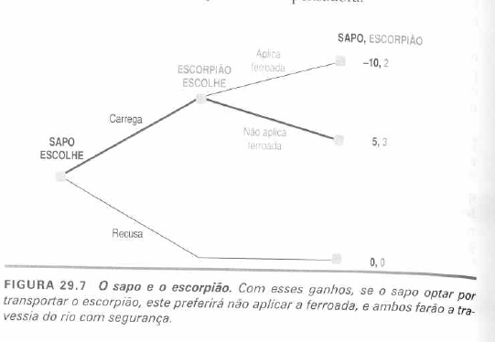
Sapo pensou que o jogo fosse...

Slide 40
Sapo esperto
Um sapo esperto teria arrumado algum jeito do escorpião não lhe dar a ferroada. Poderia, por exemplo, ter amarrado sua cauda. Ou poderia contratar um sapo matador que o vingasse, dando cabo da família do escorpião de forma a tornar a ferroada mais onerosa e a abstenção mais compensadora.

Slide 41
Sequestrador cordial
Imagine que alguns sequestradores capturaram um refém e então descobrem que não vão conseguir recompensa. O que fazer?

Slide 42
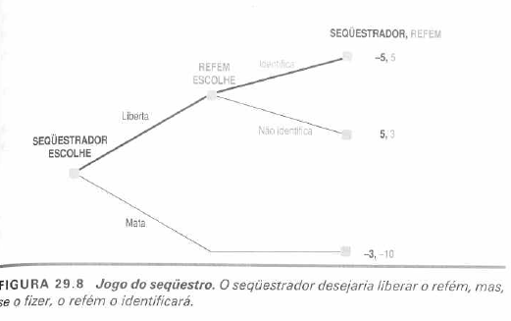
Sequestrador cordial

Slide 43
Sequestrador cordial
O refém tem um problema de compromisso. Como poderá convencer seus sequestradores de que não entregará suas identidades?
Pag. 575

Slide 44
Quando a força é a fraqueza
Porcos estabelecem rapidamente relações de dominação/subordinação – porcos dominadores tendem a controlar os porcos subordinados
Pesquisadores colocaram dois porcos, um dominador e um subordinado, numa baia comprida. Num dos extremos da baia tinha uma alavanca que deveria ser puxada para liberar o alimento localizado no outro extremo da baia. A pergunta é: quem puxa a alavanca e quem come o alimento?

Slide 45
Escores desse jogo
 |  | Porco dominador
 |  | Não pressiona | Pressiona
Porco subordinado | Não pressiona | 0,0 | 4,1
 | Pressiona | 0,5 | 2,3
Como no caso do sequestrador cordial, o porco dominador tem um problema de compromisso: se ele pudesse se abster de comer todo o alimento quando o porco subordinado puxasse a alavanca, certamente acabaria numa solução bem melhor.

Slide 46
Poupança e seguridade social
Todos acham que poupar é importante, mas na hora de fazê-lo muitos não o fazem porque esperam que a sociedade dê um jeito de cuidar deles depois.
Vamos formular esse problema, como sendo um jogo entre gerações.
Geração mais velha: poupar ou esbanjar
Geração mais nova: cuidar dos mais velhos ou não cuidar dos mais velhos

Slide 47
Escores desse jogo
 |  | Geração mais jovem
 |  | Sustenta | Não sustenta
Geração mais velha | Poupa | 2,-1 | 1,0
 | Esbanja | 3,-1 | -2,-2
Dois equilíbrios de Nash – porem, não se trata de um jogo simultâneo! A geração mais velha joga na frente!

Slide 48
3, -1
Sustenta
3, -1
Jovem escolhe
Esbanja
Não sustenta
-2, -2
Idoso escolhe
Poupa
2, -1
Jovem escolhe
Sustenta
Não sustenta
1, 0
1, 0
É por essa razão que a maioria dos países tem programas que “obrigam” as pessoas a pouparem...

Slide 49
Ineficiência dinâmica na discriminação de preços
Se o vendedor é tão bom assim que sempre conseguirá pegar todo o excedente para ele, é bem provável que todos saibam disso e assim porque alguém iria desejar comprar desse vendedor?
Vendedor tem que cuidar do seu cliente... Ou seja, tem que ter com seu cliente um compromisso de sempre lhe oferecer um bom negócio ou então poderá perder clientes...

Slide 50
Extorsão
Vc contrata um empreiteiro para fazer sua obra. Quando está quase no fim, vc resolve mudar a cor. O empreiteiro te diz que isso ficará em mais US$1500. o que vc faz? Vc paga! Heheheh
Vamos supor que vc esteja disposto a pagar US$ 1500 pela mudança na pintura, mas que isso custe somente US$200.
Vamos supor também que 1 hora de trabalho sua custe US$ 1400.

Slide 51
1300, 0
1300, 0
Cliente escolhe
Cede
Extorque
Não cede
0, -100
Empreiteiro escolhe
Cobra o custo efetivo
0, 1300
Como se vê a escolha ótima do empreiteiro é extorquir e do cliente ceder... Mas as pessoas conhecem o jogo! Será que vão topar serem extorquidas?
Empresas trabalham em contratos para que todas as possibilidades sejam consideradas e ninguém seja extorquido... Gasta-se muito tempo e dinheiro na elaboração de bons contratos...
Construir reputação tb é uma saída importante para as empresas....

Slide 52
Exercícios

Slide 54
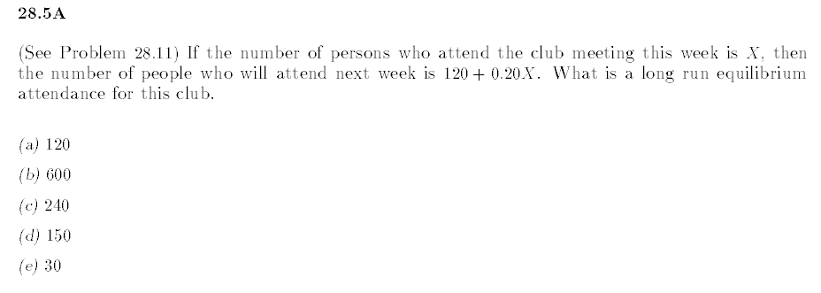

Slide 55
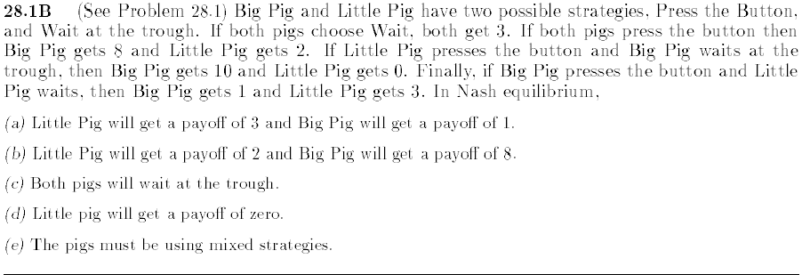

Slide 56
Considere a matriz de recompensas dos jogadores A e B, a seguir:
 |  | Jogador A
 |  | Acima | Abaixo
Jogador B | Esquerda | 3,3 | 0,1
 | Direita | 1,1 | 2,3
Determinar se existe alguma estratégia estritamente dominante para algum jogador.
Determinar se existe algum equilíbrio de Nash. Caso exista mais de um equilíbrio, quantos e quais são.
Determinar se os equilíbrios de Nash, caso existam, são ótimos de Pareto.
Determinar o equilíbrio em estratégias mistas.

